Slide 1
María Herlinda Suárez Zozaya
CRIM/UNAM

Slide 2
ANTECEDENTES
La ACCIÓN POLÍTICA DE LOS ESTUDIANTES –que todavía no podían ser calificados de universitarios-, produjo la existencia de la Universidad y, en consecuencia, la de los estudiantes universitarios.
El núcleo del conflicto fue LA LUCHA POR LA CIUDADANÍA, pues en el siglo XI los estudiantes asentados en Bolonia venían de distintas partes de Europa y no eran considerados ciudadanos de tal lugar.
Esta situación se traducía en vulnerabilidad social, política y cultural de los estudiantes frente a las autoridades y sus poderes, entonces se organizaron y adoptaron una actitud de gremio BUSCANDO PARA SÍ UNA POSICIÓN DE PODER.

Slide 3
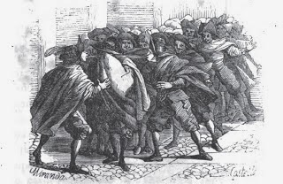
LOS PRIMEROS ESTUDIANTES UNIVERSITARIOS
Organizaron huelgas y tumultos frente a autoridades y grupos locales que pretendían someterlos a su jurisdicción o formas de pensamiento. En 1231, el papa Gregorio IX reconoció el derecho de huelga de los estudiantes universitarios y les otorgó privilegios como la exención de impuestos y de participación en el ejército, así como la posibilidad de recibir rentas que los poderes real y pontificio otorgaban.
Desde un principio, ser estudiante universitario ha estado asociado con gozar de fueros y privilegios específicos, emanados del poder atribuido al oficio relacionado con LA CAPACIDAD PARA APRENDER “COSAS NUEVAS Y COMPLICADAS” (ESTUDIOS SUPERIORES) .
Jóvenes “Letrados” (JUVENTUD)

Slide 4
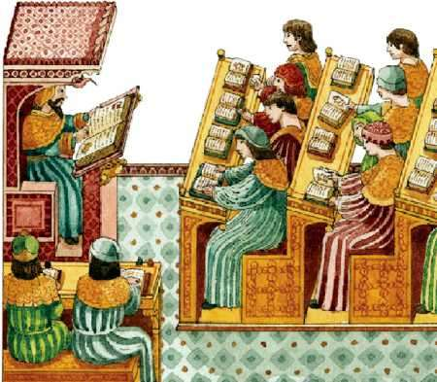
ORIGEN DE LOS ESTUDIANTES UNIVERSITARIOS
UNIVERSIDAD DE BOLONIA: EDAD MEDIA (SIGLO XI-XII)
Los estudiantes universitarios surgieron vinculados a un MOVIMIENTO SOCIAL,
directamente encaminado a la construcción de un SUJETO COLECTIVO,
orientado hacia la afirmación y la DEFENSA DE SUS DERECHOS Y AUTONOMÍA, frente a los poderes (adultos).

Slide 5
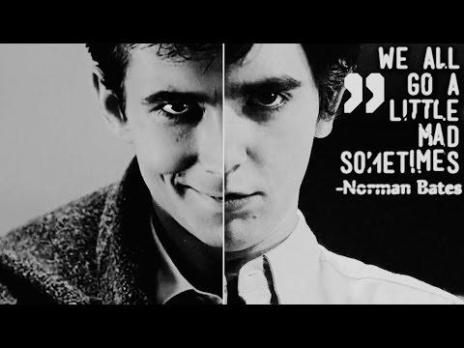
PRIMERA MODERNIDAD ESTUDIANTES UNIVERSITARIOS=JUVENTUD
Los estudiantes, por ser jóvenes y al mismo tiempo estudiantes quedaron asimilados en la figura del HOMO DUPLEX (Emile Durkheim): un organismo biológico, -joven-, llevado por instintos, deseos y apetitos pero que, - por ser estudiante-, se orienta por la moral y otros elementos generados por la sociedad =SOCIALIZADOS
A finales del siglo XVIII, Rousseau contribuyó a la invención de “LA JUVENTUD”.
Los estudiantes universitarios fueron construidos como una CLASE DE JÓVENES, que se convirtió en el símbolo de “la juventud”; exponente de la posibilidad de afianzar los valores del pensamiento ilustrado (RACIONALES).
LOS JÓVENES, EN GENERAL, fueron puestos aparte y vistos como seres PASIONALES llevados por sus instintos (IRRACIONALES).
HOMO DUPLEX

Slide 6
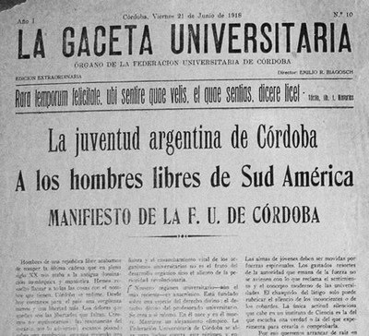
INICIOS DEL SIGLO XX:
DE LA IDENTIDAD EN SI A LA IDENTIDAD PARA SÍ
Al comenzar el siglo XX los estudiantes universitarios DISPUTARON LA REPRESENTACIÓN DE SU JUVENTUD.
Se auto-identificaron como juventud y FORJARON PARA SÍ UNA IDENTIDAD VINCULADA CON EL LIDERAZGO POLÍTICO Y LA PARTICIPACIÓN EN EL GOBIERNO UNIVERSITARIO.
Este acontecimiento constituye el referente obligado de las imágenes que representan la vocación y la IDENTIDAD DE LOS ESTUDIANTES UNIVERSITARIOS LATINOAMERICANOS EN RELACIÓN CON LA LUCHA POR LA AUTONOMÍA Y POR LA UNIVERSIDAD PÚBLICA.

Slide 7
1968
El año de 1968 representa el punto de condensación y de mayor visibilidad de la proyección de la figura del estudiante universitario a través de la imagen de una JUVENTUD PELIGROSA.
Se les consideró incluso más peligrosos que los demás jóvenes, porque los estudiantes universitarios MOSTRARON CAPACIDAD DE EJERCER LIDERAZGO.
SE VISIBILIZÓ LA PARTICIPACIÓN FEMENINA en la representación de los estudiantes universitarios y de la juventud
“No se trata de revueltas de pobres mandadas por los estómagos vacíos. No. Los estudiantes no se están movilizando contra una sociedad dominada por la pobreza...Se trata de rebeliones movidas por el cerebro, de jóvenes de ambos sexos cuyo problema no es comer…Es una protesta generosa, un fenómeno enteramente nuevo que mucho me temo, ni los poderes establecidos ni las clases dominantes podrán entender, aunque muchos de sus hijos son protagonistas de la rebelión.”
Herbert Marcuse Le Monde, mayo 1968

Slide 8
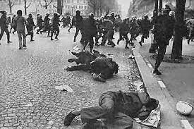
1968
RUPTURA CON LA INSTITUCIÓN
En varios países del mundo hubo manifestaciones estudiantiles que terminaron en MASACRES, REPRESIONES POLICIALES Y MUERTOS.
Desde aquéllas jornadas violentas la relación de los estudiantes con su juventud se ha ido volviendo cada vez más estrecha y su DESCONFIANZA HACIA LAS INSTITUCIONES SE HA VUELTO CADA VEZ MAYOR.
LA CULTURA JUVENIL DE LOS ESTUDIANTES UNIVERSITARIOS EVOCA DESEO Y VOLUNTAD DE DIFERENCIARSE DEL MUNDO INSTITUCIONAL, adulto, del cual desconfían profundamente.

Slide 9
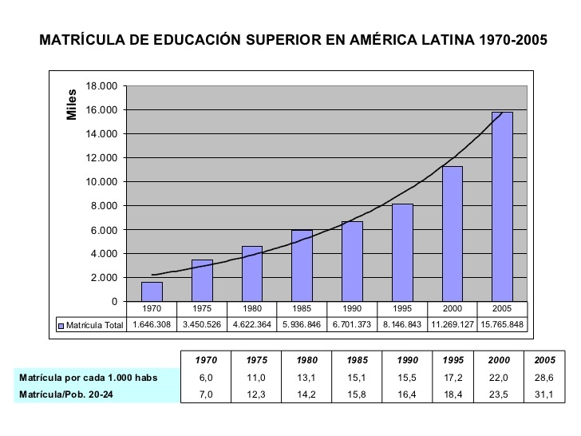
“MASIFICACIÓN”
Demográficamente, el peso cuantitativo de los jóvenes en la pirámide de edades era muy importante y ERAN MÁS LOS QUE DEMANDABAN UNA FORMACIÓN SUPERIOR.
LA MATRÍCULA DE EDUCACIÓN SUPERIOR CRECIÓ significativamente, pero no por ello se universalizó.
Con todo, esa “masa” de estudiantes contenía jóvenes procedentes de NUEVOS SECTORES SOCIALES que hasta entonces habían estado excluidos de la universidad.
Rama, Claudio (2007), “Las tendencias de la Educación Superior”

Slide 10
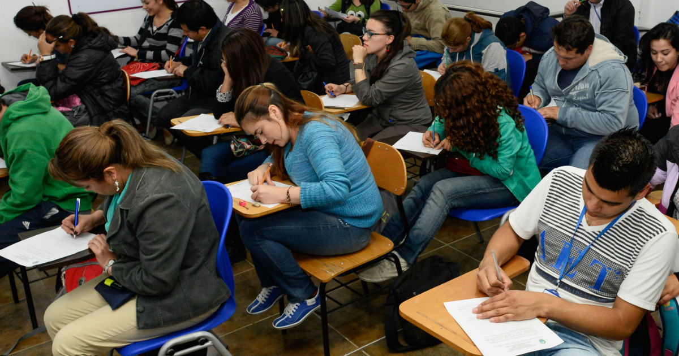
LA FIGURA Y REPRESENTACIÓN DEL ESTUDIANTE SE DIVERSIFICARON
Los estudiantes universitarios PERDIERON PESO COMO “CLASE”.
Cambió el significado de “ser estudiante”, LO QUE NO QUIERE DECIR QUE EL ACTOR “ESTUDIANTES” HAYA DESAPARECIDO,
Se produjo una nueva situación social que FRAGMENTÓ EL SENTIDO DE SU IDENTIDAD respecto s su participación en el cambio social.

Slide 11
PÉRDIDA DEL SENTIDO DE UTILIDAD DE SER ESTUDIANTE UNIVERSITARIO
Antes de terminar el siglo XX, en el mundo que llamamos Occidente prevalecía la idea de que la UNIVERSIDAD SE ENCONTRABA EN CRISIS (de Souza Santos, 2007)
LOS JÓVENES DESCONFIABAN de que la asistencia a la universidad fuera un medio seguro para construir un mejor futuro.

Slide 12
LA EDUCACIÓN SUPERIOR SE CONVIRTIÓ EN UN NEGOCIO Y LOS ESTUDIANTES EN CONSUMIDORES
EL DETERIORO DE LA IMAGEN DE LA EDUCACIÓN PÚBLICA y su incapacidad para absorber la creciente demanda facilitaron el INCREMENTO DE CENTROS PRIVADOS y de la proporción de estudiantes matriculados en estos establecimientos.
La DIVERSIFICACIÓN Y LA SEGMENTACIÓN DEL SISTEMA funcionan como estrategias para captar diferentes tipos de clientes y tener éxito en la PENETRACIÓN DE DISTINTOS MERCADOS.
Surgió un segmento de “absorción de demanda” destinado a dar cabida a quienes no cumplen con los requisitos para acceder a las “buenas” universidades. Este es un SECTOR DE PÉSIMA CALIDAD PERO QUE EXISTE PORQUE TIENE DEMANDA.

Slide 13
INCLUSIÓN DESIGUAL
Hoy en día, NO EXISTE un solo modelo de universidad, ni de gobierno universitario; tampoco existe UN SOLO MODELO DE ESTUDIANTE ni una sola forma de ejercer el oficio estudiantil.
Los estudiantes han cambiado su representación de vanguardias intelectuales y la de “minorías” que tuvieron hasta los años sesenta, por la de DEMANDANTES DE BIENES Y SERVICIOS.
A nivel del mundo la tasa de incorporación a la educación superior de los jóvenes de la edad de 18 a 24 años es de 23.7, lo que indica que TODAVÍA SON MINORÍA QUIENES INGRESAN A LA EDUCACIÓN SUPERIOR , PERO EN MUCHOS PAÍSES YA CONSTITUYEN MAYORÍA y, prácticamente en todos se han fijado metas de incremento de la cobertura.
En los tiempos que corren los estudiantes universitarios son un conjunto muy numeroso, pero hay que notar que lo caracteriza este grupo es LA FRAGMENTACIÓN SOCIAL, LA INCLUSIÓN DESIGUAL Y LA ESCISIÓN ENTRE EL CONSUMO POPULAR Y EL CONSUMO DE ÉLITE.

Slide 14
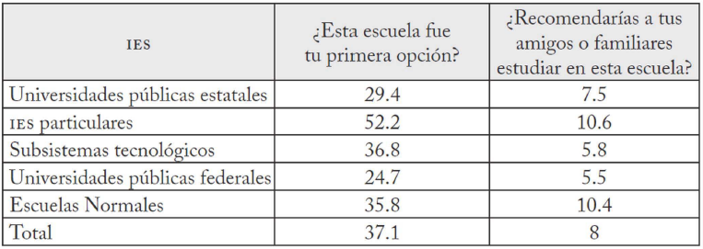
MUCHOS JÓVENES NO ESTUDIAN EN LA ESCUELA QUE QUIEREN
México: respuesta NEGATIVA que dieron los alumnos a las preguntas,
según clasificación de las IES (porcentajes)
Fuente: ENAES, ciclo 2008-2009

Slide 15
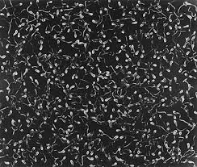
SEGMENTACIÓN DEL SISTEMA Y FRAGMENTACIÓN DE LAS EXPERIENCIAS ESTUDIANTILES
TOTALES
ESCUELAS Y EXPERIENCIAS ESTUDIANTILES FRAGMENTADAS
ACOTADAS
Fuente: Saravi, Gonzalo, (2015), Juventudes fragmentadas. FLACSO

Slide 16
ESCUELA TOTAL
Oferta educativa para la ÉLITE PRIVILEGIADA.
Permite una inmersión total en la vida escolar y contribuye a la formación de una IDENTIDAD ESTUDIANTIL DENSA.
Ser estudiante universitario implica contar con UN ESPACIO DE ACOGIDA PARA EL DESARROLLO DE PRÁCTICAMENTE TODAS LAS ACTIVIDADES de la vida cotidiana, además de las dedicadas al estudio.
Las ESTANCIAS EN EL EXTRANJERO tienen una enorme importancia en la experiencia estudiantil de los jóvenes de elite. Los intercambios académicos,
Los estudiantes “totales” representan el tipo ideal del estudiante contemporáneo y reciben transmisiones que los colocan del lado de la JUVENTUD TRIUNFADORA.

Slide 17
ESCUELA ACOTADA
LOS ESTUDIANTES PASAN UN MENOR TIEMPO EN EL CAMPUS, ya sea porque además de estudiar tienen otras obligaciones o porque las instalaciones no los invitan a estar ahí.
Para estos jóvenes, ASISTIR A LA UNIVERSIDAD ES UNA ACTIVIDAD MÁS ENTRE OTRAS; muchas veces llegan cansados a clase y las demandas escolares compiten con otras preocupaciones.
LOS TRÁNSITOS VINCULADOS CON EL PASO A LA EDAD ADULTA SE REALIZAN ANTES y el peso del mundo de la vida es mayor. Las identidades de joven, mujer/hombre, trabajador(a), madre/padre, hijo(a) se imponen y, en cambio, LA DE ESTUDIANTE PIERDE CENTRALIDAD.
Los estudiantes “acotados” representan a la juventud que se abre oportunidades y reciben transmisiones que los colocan del lado de la JUVENTUD EN RIESGO

Slide 18
BECAS Y CRÉDITOS
SÓLO ALGUNOS JÓVENES TIENEN ACCESO EFECTIVO A INSTITUCIONES DE ALTA SELECTIVIDAD, YA SEA PORQUE NO HAY CUPO SUFICIENTE O PORQUE SE COBRAN ALTOS ARANCELES.
PARA TENER ACCESO TIENEN QUE TENER BECAS O/Y CRÉDITOS.
LA CONDICIÓN ESTUDIANTIL CONTEMPORÁNEA INCLUYE ESTAR ENDEUDADOS, porque muchos deberán pagar por lo que recibieron al terminar sus estudios.

Slide 19
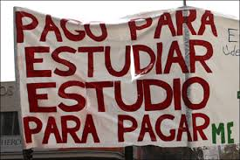
MOVIMIENTOS ESTUDIANTILES

Slide 20
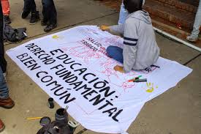
ESTUDIANTES UNIVERSITARIOS CONTEMPORÁNEOS
MOVIMIENTO SOCIAL
SUJETO COLECTIVO
DEFENSA DE SUS DERECHOS

Slide 21
FIN

